Slide 1
আজকের পাঠে সবাইকে স্বাগতম

Slide 2
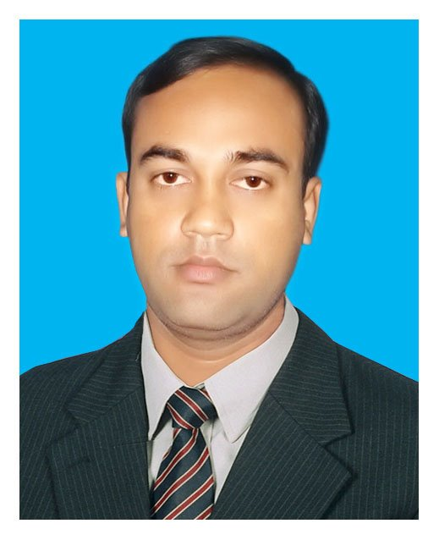
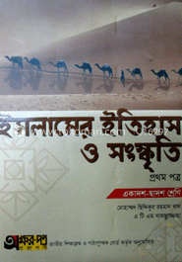
পরিচিতি
মোঃ আবদুল আজিজ সরকার
প্রভাষক,(ইসলামের ইতিহাস ও সংস্কৃতি বিভাগ) চারগাছ এন.আই.ভূঁঞা ডিগ্র্রি কলেজ, কসবা,ব্রাহ্মণবাড়িয়া
মোবাইল নম্বরঃ 01711107337
ইমেইলঃmd.abdulazizsharker@gmail.com
বিষয়ঃ ইসলামের ইতিহাস ও সংস্কৃতি(১ম পত্র)
শ্রেণিঃ একাদশ
অধ্যায়ঃপঞ্চম
পাঠের শিরোণামঃ আব্বাসি খিলাফত
পাঠ্যাংশঃ খলিফা আল মাহদীর পরিচয়, চরিত্র ও কৃতিত্ব
সময়ঃ 45 মিনিট
তারিখঃ 18/01/2020

Slide 3
আব্বাসি বংশের তালিকা(750-1258)
হাশিম
আবদুল মুত্তালিব
আবদুল্লাহ
আবু তালিব
আল-আব্বাস(মৃ-655)
আলী(মৃ-735)
সুলায়মান
সালিহ
আবদুল্লাহ(মৃ-761)
মুহম্মদ(মৃ-743/744)
দাউদ
ইব্রাহিম(মৃ.748)
1.আবুর আব্বাস সাফফাহ(750-754)
2.আবু জাফর আল-মনসুর(754-775)
3-আল-মাহদী(775-785)

Slide 4
আজকের পাঠের বিষয়:-
খলিফা আল মাহদীর পরিচয় ও রাজত্বকাল।

Slide 5
শিখন ফল
এই পাঠ শেষে শিক্ষার্থীরা--------
১. আল মাহদী পরিচয় বলতে পারবে।
2.বিভিন্ন সম্প্রদায়ের পরিচয় ও বিদ্রোহের কারণ ব্যাখ্যা করতে পারবে।
৩.খলিফা মাহদীর কৃতিত্ব ব্যাখ্যা করতে পারবে।

Slide 6
খলিফা আল মাহদীর পরিচয়
খলিফা আবু জাফর আল মানসুরের পুত্র ছিলেন মুহাম্মদ তিনি ৭৭৫ খ্রিষ্টাব্দে মাহদী উপাদি গ্রহণ করে বাগদাদে আব্বাসীয় সিংহাসনে আরোহণ করেন। তার মাতার নাম উম্মে সালমা।
প্রথম যৌবনে তিনি সাফফার কন্যা রাইতাকে বিবাহ করেন, পরবর্তী সময়ে বার্বার তরুণী খায়জুরানকে বিবাহ করেন।

Slide 7
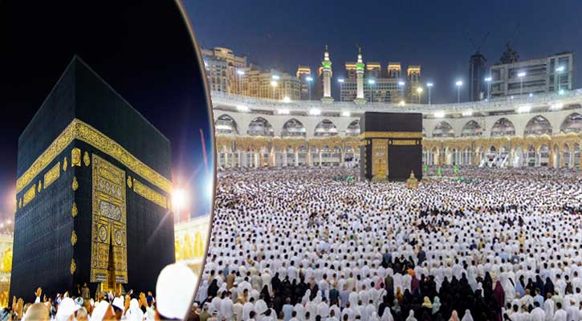
শাসননীতি
শাসনপ্রণালীর ক্ষেত্রে খলিফা আল মাহদী ছিলেন তাঁর পিতার বিপরীত। তিনি শান্তিপ্রিয় মানুষ ছিলেন। অযতা রক্তপাত কঠোরতা পরিহার করে তিনি উদার ও সহনশীলতার নীতি গ্রহণ করেন। তিনি প্রজাবৎসল ও দয়ালু ছিলেন।তিনি অন্যায়ভাবে অবরুদ্ধ ব্যক্তিদের মুক্তি দেন এবং হজ্ব পালনের জন্য 776-77 খ্রিষ্টাব্দে মক্কা ও মদিনাবাসীর মাঝে 3 কোটি দিরহাম দান করেন।

Slide 8
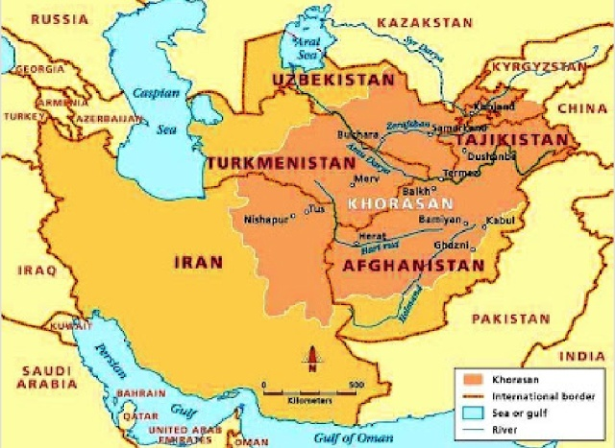
বিদ্রোহ দমন
খোরাসানের বিদ্রোহ দমন: আল মাহদীর সময় খোরাসানে বিদ্রোহ সৃষ্টি হয়। এর নেতৃত্ব দেন ইউসুফ ও তার প্রধানমন্ত্রি ইয়াকুব ইবনে দাউদ । আল মাহদী তাদেরকে বন্দি করে কারাগারে পাঠান। ফলে খোরাসানের বিদ্রোহ দমন সম্ভবপর হয়েছিল।

Slide 9
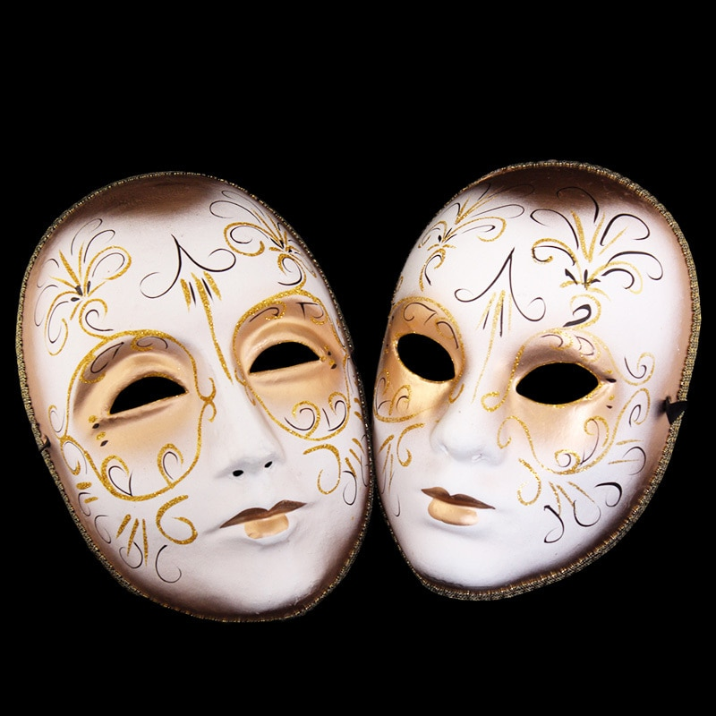
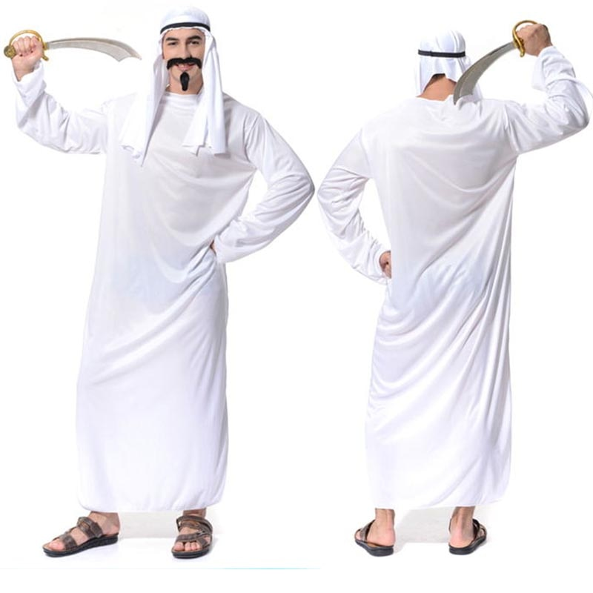
মুকান্নার আবির্ভাব: তার রাজত্ব কালে মুকান্না নামে এক ভন্ডনবীর আবির্ভাব ঘটে। সে সর্বদা মুখোশ পরিধান করতো। তাই তাকে বলা হতো মুকান্না। সে নিজেকে নবী হিসেবে দাবি করেন। তার অনুচরবর্গ সাদা পোষাক পরিধান করতো। তাই তাদেরকে মুবাইয়া (শ্বেদবসন পরিহিত) বলা হতো খলিফা মুকান্নার বিরুদ্ধে কঠোর ব্যবস্থা গ্রহণ করেন।

Slide 10
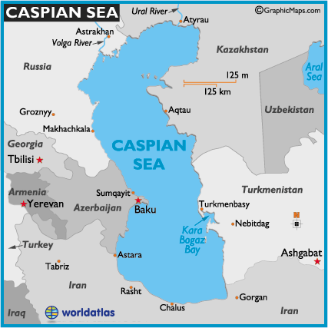
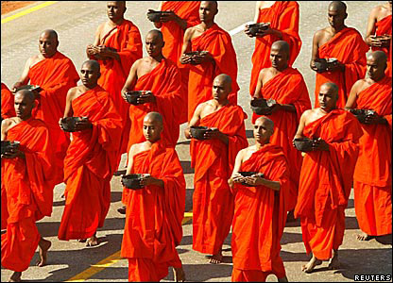
জিন্দিক সম্প্রদায়: ঐ সময় কাস্পিয়ান সাগরের পূর্ব দিকে জুরজার নামক স্থানে মহাম্মির বা লাল পোষাক পরিহিত ধর্মদ্রোহী জিন্দিক সম্প্রদায়ের আর্বিভাব হয়। খলিফা এ সম্প্রদায়কে কঠোর হস্তে প্রতিহত করেন।

Slide 11
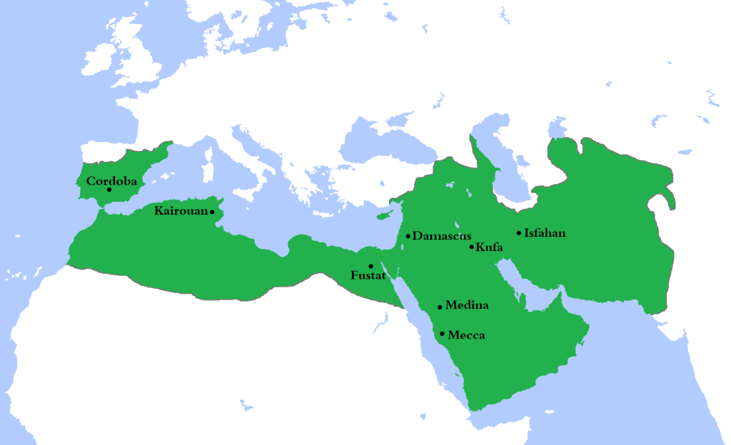
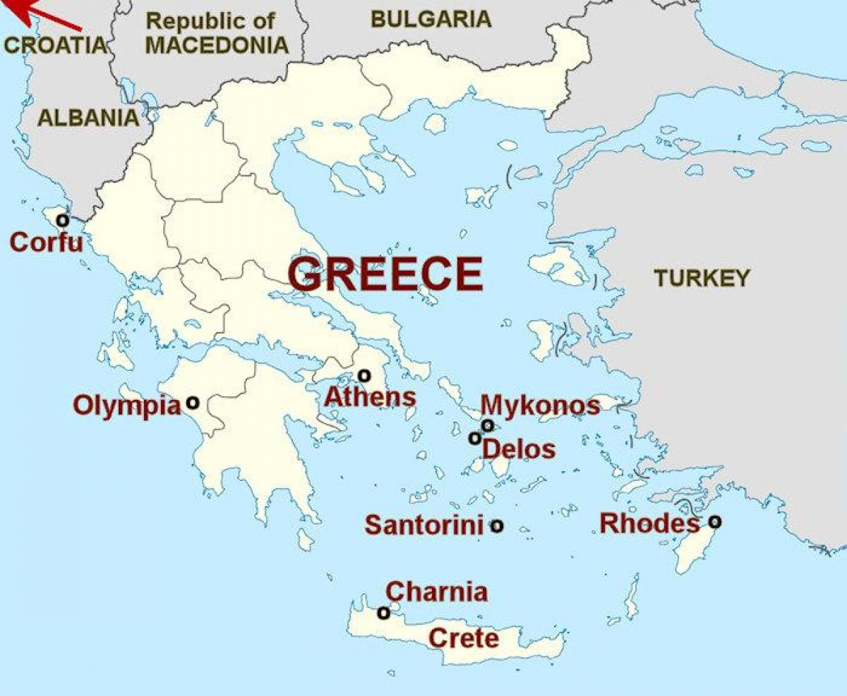
গ্রীকদের বিরুদ্ধে অভিযান:778 খ্রিষ্টাব্দে গ্রীক সৈন্যরা আব্বাসিয় সম্রাজ্যের সিমান্তে অবৈধভাবে অনুপ্রবেশ করে সেখানে ব্যপক লুটতরাজ ও বিঙ্খলা সৃষ্টি করে। খলিফা তাঁর পুত্র হারুনকে সৈন্যসহ এক অভিযানে প্রেরণ করেন। গ্রিক সৈন্যরা পরাজিত হয় এবং সম্রাজ্ঞী আইরিন বার্ষিক কর দিতে প্রতিশ্রতিবদ্ধ হন।

Slide 12
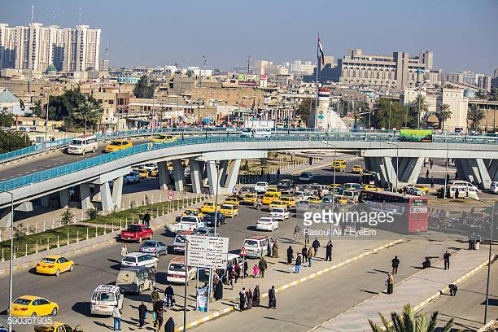
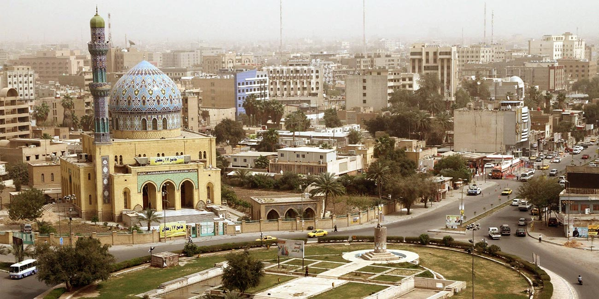
বাগদাদ নগরীর উন্নতি সাধন
মাহদী বাগদাদ নগরীর জৌলুস আরও বৃদ্ধি করেন। তিনি বিশ্বের জ্ঞানী-গুণীদের সেখানে আমন্ত্রন জানান। ফলে বাগদাদ জ্ঞানচর্চা ও ব্যবসা-বাণিজ্যের প্রাণকেন্দ্রে পরিণত হয়। মুহাদ্দিস শায়িয়াহ বিন আবি ওহাব, সুফিয়ানসওরী, ইব্রাহিম বিন আদহাম ও দাউদ তায়ী, কবি বাসার-বিন—বায়দ, ব্যকরণবিদ খলিল আহম্মদ প্রমুখ মাহদীর সময় বাগদাদের শ্রেষ্ঠ জ্ঞানী ছিলেন।

Slide 13
জনকল্যাণমূলক র্কাযাবলি
খলিফা মাহদী বহুমুখী জনকল্যাণমূলক কাজের জন্য স্মরণীয় হয়ে আছেন। তিনি কুষ্ঠ রোগগ্রস্ত এবং ঋণের দায়ে কারারুদ্ধ ব্যক্তিদের জন্য বৃত্তি নির্ধারণ করেন। আস সাফফাহর সময়ে মক্কার পথে শুধু কাদেসিয়া ও জুবালার মধ্যে 300 মাইল অংশে সরাইখানা নির্মিত হয়েছিল।

Slide 14
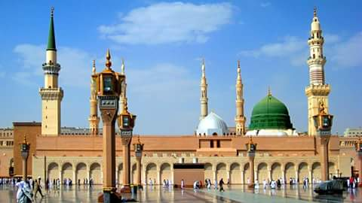
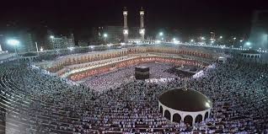
খলিফা মাহদীর আদেশে পবিত্র মক্কা-মদিনা নগরীদ্বয় পর্যন্ত সমগ্র পথে কূপ ও জলাধার সমন্বিত বড়, আরামদায়ক গৃহ নির্মিত হয়। এ ছাড়া তীর্থযাত্রী ও পথচারীদের রিাপত্তার জন্য প্রহরী নিযুক্ত করা হয়। খলিফা প্রতি বছর কাবা শরিফের জন্য গিলাফ পাঠানোরও ব্যবস্থা করেন।

Slide 15
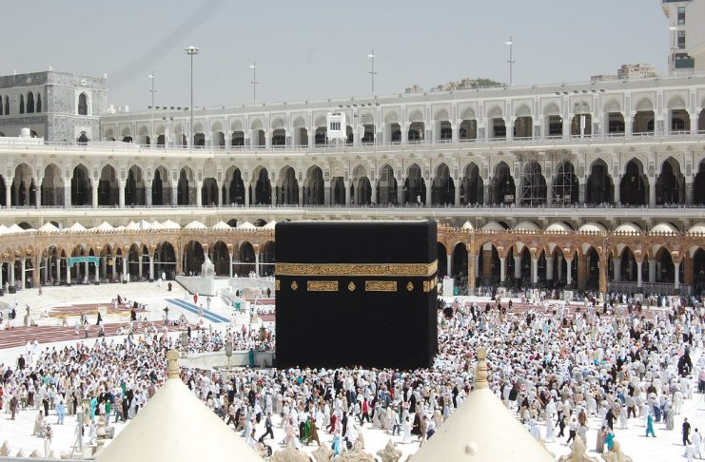
হজ উপলক্ষে দান-খয়রাত
776-77 খ্রিষ্টাব্দে খলিফা মাহদী নজিরবিহীন আড়ম্বর এবং জাঁকজমকের সাথে মক্কায় হজব্রত পালন করেন। এ উপলক্ষে তিনি হিজাজের লোকদের 3 কোটি দিরহাম দান করেন। তিনি মক্কাবাসীর মধ্যে 1 লক্ষ 50 হাজার খন্ড বস্ত্র বিতরণ করেন। খলিফার আদেশে মসজিদ-ই-নববী পুননির্মত ও সুসজ্জিত হয়।

Slide 16
ডাক বিভাগের উন্ননি সাধন
তিনি ডাক বিভাগের উন্নতি সাধন করেন। তিনি ‘‘আমীন’’ নামক এক শ্রেণির কর্মচারীর মাধ্যমে সাম্রাজ্যে বিভিন্ন্ সংবাদ অবগন হতেন।

Slide 17
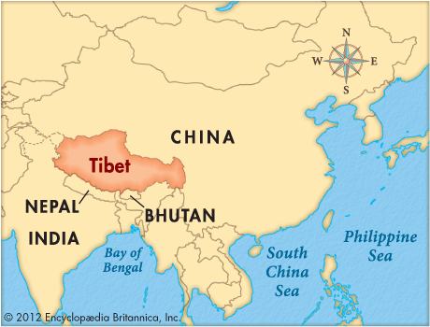
বৈদেশিক নীতি: খলিফা মাহদী চীন সম্রাট, তিব্বতের রাজা, এমনকি ভারতীয় রাজাদের সাথে দূত বিনিময় করতেন।

Slide 18
উত্তরাধিকারী মনোনয়ন ও মৃত্যু: তিনি মৃত্যুর পূর্বে তিনি যথাক্রমে পুত্র মুসা ও হারুনকে তার উত্তরাধিকারী মনোনয়ন করেন।

Slide 19
একক কাজ
1.খলিফা আল মাহদী যেসব বিদ্রোহ দমন করেন তার একটি তালিকা প্রস্তুত করো।

Slide 20
দলগত কাজ
(ক) জিন্দিক সম্প্রদায় সর্ম্পকে আলোচনা করো ।
(খ) মুকান্নার আবির্ভাব ব্যাখ্যা করো।

Slide 21
মূল্যায়ন
1.খলিফা মাহদীর রাজত্বকালে নিজেকে নবি বলে দাবি করে কে ?
উ:হাশিম বিন হাকিম বা মুকান্না।
2.মুকান্নার অনুসারীদের কী বলা হতো ?
উ:মুবাইয়া।
3.জিন্দিক সম্প্রদায় কোথায় গোলযোগ সৃষ্টি করেছিল ?
উ:জুরজানে।
4.মুহাম্মির দ্বারা কোনটি বোঝায় ? (ক) লালবস্ত্র পরিহত (খ) সাদাবস্ত্র পরিহত (গ) সবুজবস্ত্র পরিহত (ঘ) নীলবস্ত্র পরিহত।

Slide 22
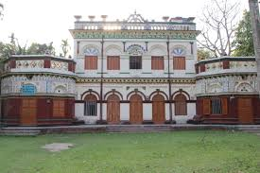
বাড়ির কাজ
1.খলিফা আল মাহদী পরিচয় ও কৃতিত্ব ব্যাখ্যা করো।

Slide 23
ধন্যবাদ

